Slide 1
ЗДОРОВЬЕСБЕРЕГАЮЩИЕ ТЕХНОЛОГИИ И ПРОФИЛАКТИКА УТОМЛЯЕМОСТИ НА УРОКАХ ТЕХНОЛОГИИ
Подготовила учитель технологии МБОУ СОШ №2 имени Луначарского
Трякина Елена Николаевна

Slide 2
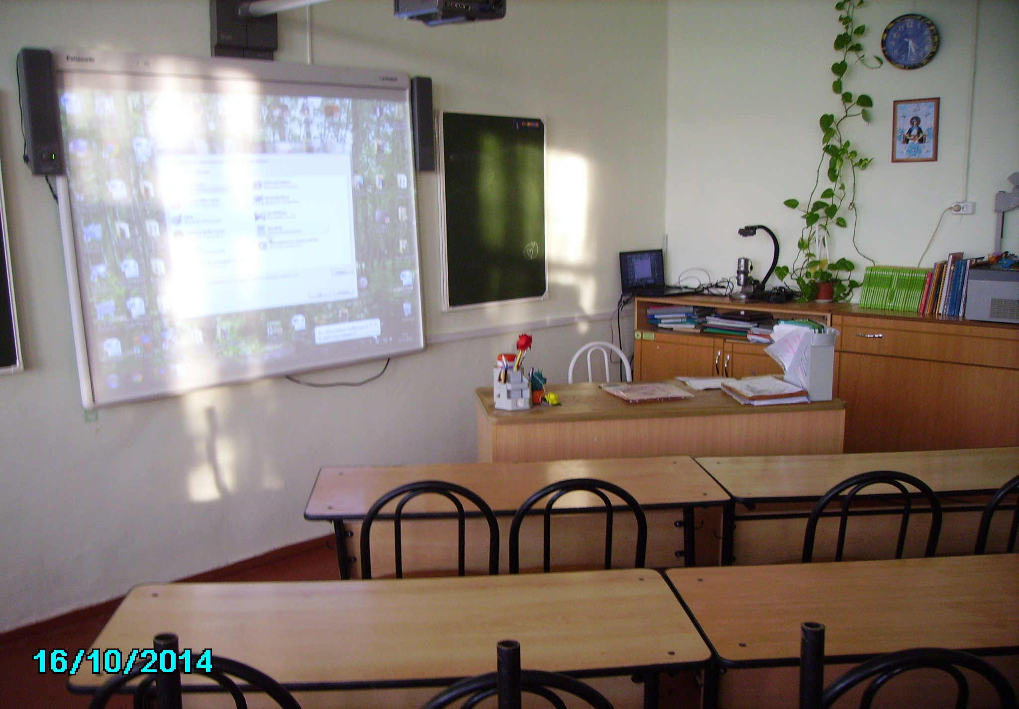

Slide 3
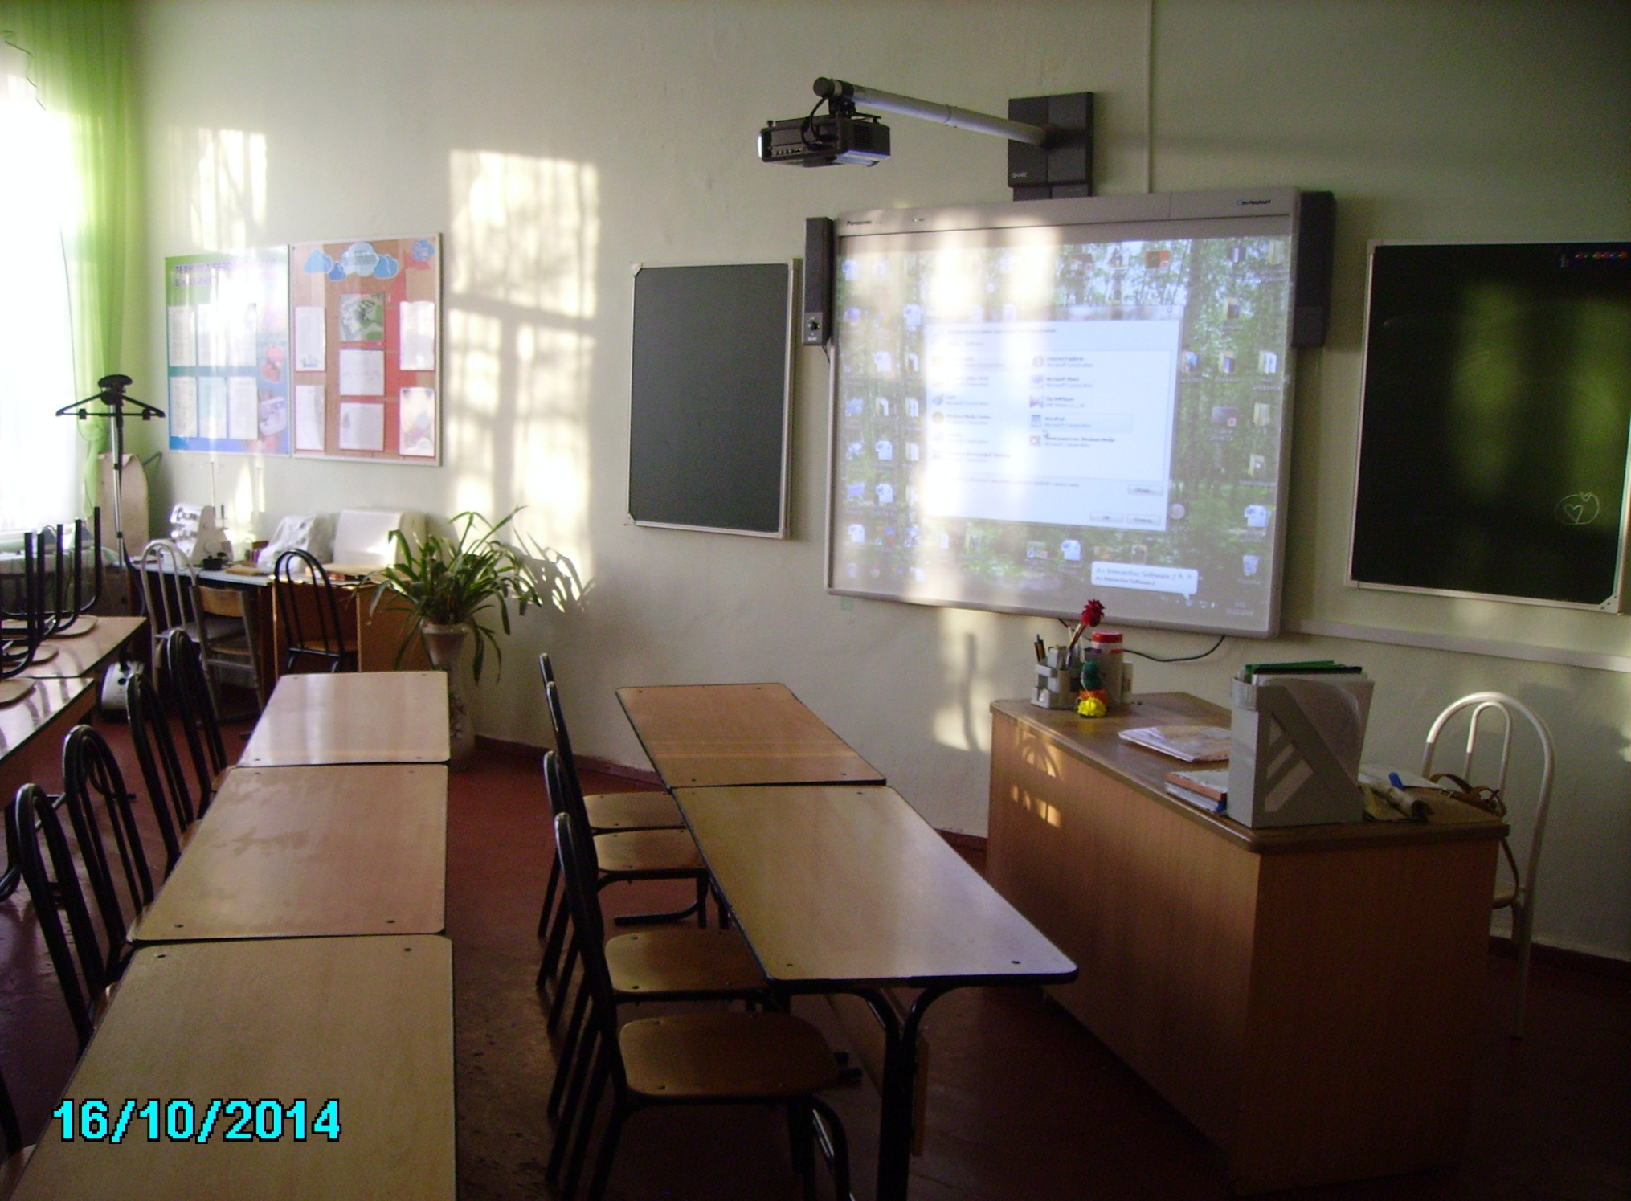

Slide 4
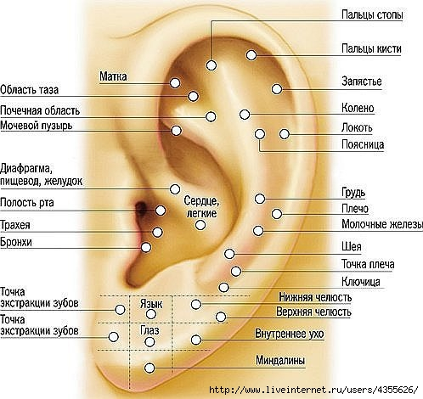
УХО

Slide 5
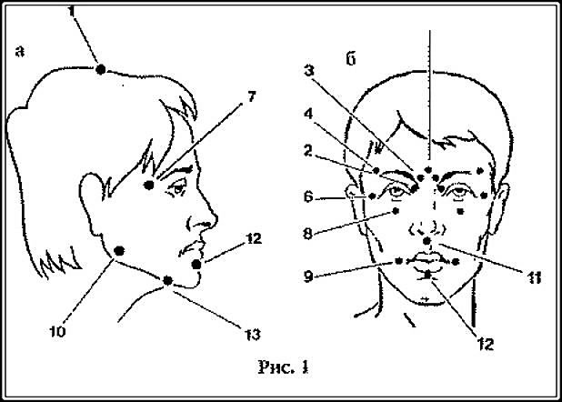
Биологически активные точки лица и головы

Slide 6
Точка 1
бессонница, невроз, головная боль, вегето-сосудистая дистония, мигрень
Точка 2
зрение, заложенность носа
Точка 3
головокружение, боли передней части головы (сосудистые), мочевой пузырь
Точка 4
зрение, сосудистые головные боли

Slide 7
Точка 5
судороги, детские судороги, бессонница, головная боль, головокружение, зрение
Точка 6
мигрень
Точка 7
головная боль, головокружение, болезни глаз, эмоциональное расстройство
Точка 8
головная боль, головокружение, расстройство речи, желудок, гайморит
Точка 9
тик лица

Slide 8
Точка 10
зоб, расстройство речи, шейный миозит
Точка 11
обморок, шок, истерический припадок,отек лица, нервный тик лица
Точка 12
То же, что и точка 11, плюс активизация функции мозга и внутренних органов
Точка 13
анти-стресс, испуг, негативные эмоции

Slide 9
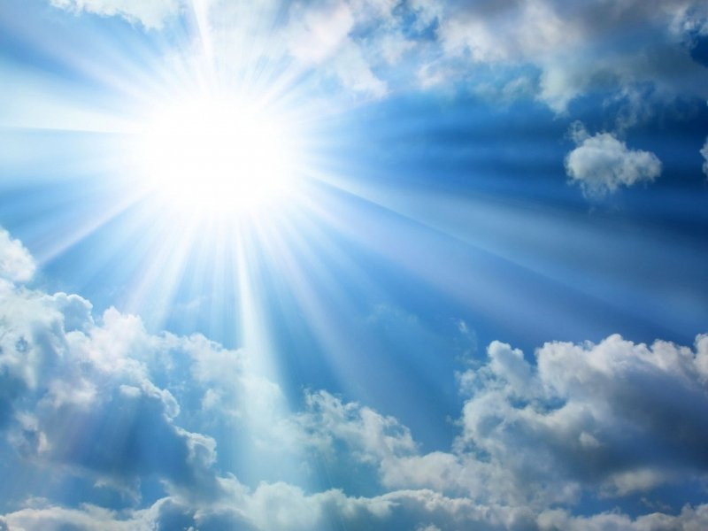
Солнце вышло из-за тучки,
Мы протянем к солнцу ручки. (Потягивания — руки вверх.)
Руки в стороны потом
Мы пошире разведём. (Потягивания — руки в стороны.)
Отдохнули ножки, спинки. Мы закончили разминку.

Slide 10
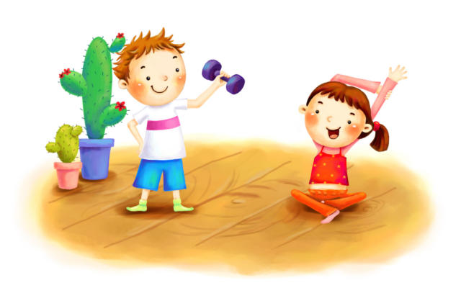
Чтоб головка не болела,
Ей вращаем вправо-влево. (Вращение головой.)
А теперь руками крутим —
И для них разминка будет. (Вращение прямых рук вперёд и назад.)
Тянем наши ручки к небу,
В стороны разводим. (Потягивания — руки вверх и в стороны.)
Повороты вправо-влево,
Плавно производим. (Повороты туловища влево и вправо.)
Наклоняемся легко,
Достаём руками пол. (Наклоны вперёд.)
Потянули плечи, спинки.
А теперь конец разминке. (Дети садятся.)

Slide 11
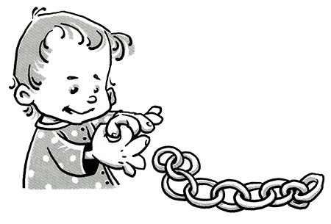
На двери висит замок. (Руки сцеплены в замок)
Кто его открыть бы мог? (Пытаются разъединить руки)
Повертели, покрутили,
Постучали и открыли.

Slide 12
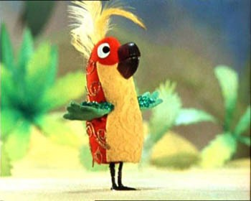
А теперь, ребята, встать,
Руки медленно поднять,
Пальцы сжать, потом разжать,
Руки вниз и так стоять.
Наклонитесь вправо, влево
И беритесь вновь за дело.

